Slide 1
2.1. Основные характеристики звезд и соотношения между ними.
Прямые методы определения основных параметров звезд из наблюдений.
Распределение звезд по массе и светимости.
Общая астрофизика
Раздел 2. Звезды
Машонкина Людмила Ивановна

Slide 2
Звезда — массивный плазменный шар, в котором идут
(или шли в прошлом) ядерные реакции
Видимые характеристики
Видимая звёздная величина: U, B, V, u, v, b, y, g, r, z
Спектр – распределение излучения по длине волны
Физические характеристики звезды
▪ Светимость, L = 10⁻⁴ – 10⁶ L, L = 4•10³³ эрг/с
▪ масса, M = 0.08-100 M  , M  = 2•10³³ г
▪ Радиус, R = 10 км - 1500 R , R = 7 •10¹⁰ см
▪ возраст, до 13 млрд.лет, Солнце: 4.6 Gyr
▪ Вращение, V sin i = 1 – 300 км/с, 2 км/с (экватор)
может быть дифференциальным
▪ Магнитное поле, B = 0.4 – 10⁸ Гс, ~1 Гс (глобальное),
3000 Гс (пятна)
Notes:
2

Slide 3
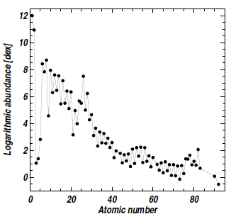
▪ химический состав,
▪▪ Х = m_{H} n_{H} /ρ, Y = m_{He} n_{He} /ρ,
Z = Σm_{A} n_{A}(Z ≥ 3) /ρ
▪▪ log ε_{A} = log(n_{A}/n_{H}) + 12
▪▪ Содержание (n_{A}/n_{H}) не меняется с глубиной (кроме ядра).
плотность
ρ = Σm_{A} n_{A}
(Z = 1-92)
▪▪ Для звёзд дифференциально
[A/H] = log ε(A) - log ε(A),
[Fe/H] = 0.5 до < -7
▪▪ Обнаружено 77 элементов.
Солнце (атмосфера):
64 элемента от Н до Th
▪▪ Солнце и звёзды тонкого диска
Галактики (население типа I):
H ~ 90%, He ~ 10%,
Z ≥ 3 (металлы) ~ 0.1%
X ≈ 0.74, Y ≈ 0.24, Z ≈ 0.02
▪▪ Звёзды гало (население типа II):
дефицит металлов, [Fe/H] < -1.
Asplund+2005

Slide 4
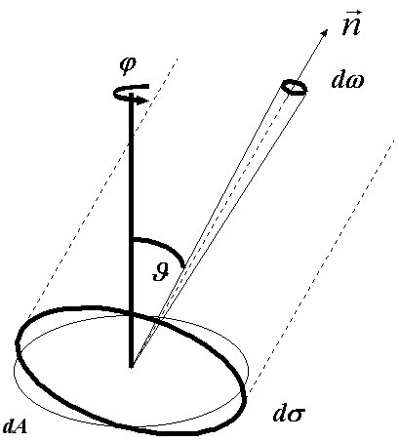
Поле излучения
Вектор распространения
Интенсивность
нормаль
Размерность =
[эрг / (гц с стерадиан см²)] (СГС)
limb
› наблюдатель
I_{ν} можно измерить для протяженных объектов – Солнце, планеты, туманности, …

Slide 5
Интенсивность и
Изотропное поле излучения:
не зависит от направления распространения
Средняя интенсивность

Slide 6
Поток
Плотность энергии излучения
= энергия, излучаемая в един.
объеме и един. интервале ν
Для точечных объектов
(звёзд) измеряем поток
Будьте бдительны при сравнении потоков!
Астрофизический поток F_{ν}
Эддингтоновский поток H_{ν}
F_{ν} = π F_{ν} = 4π H_{ν}

Slide 7
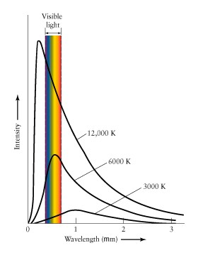
Звезда – не абсолютно черное тело (АЧТ), но полезно сравнить
Излучение АЧТ – равновесное (изотропное)
I_{ν} = B_{ν} (T)
Функция Планка
Поток выходящего
излучения
Закон смещения Вина
Максимум F_{ν} и F_{λ} – на разных λ !

Slide 8
Излучение АЧТ
Рэлей-Джинсовская
область
Виновская
область

Slide 9
Сравним излучение звезды с излучением АЧТ
♦ Интегральный поток, выходящий с поверхности:
T_{eff} - эффективная
температура звезды
Еще один параметр.
T_{eff} = 2000 – 100000 К, T_{sun} = 5780 K
♦ Интенсивность на длине волны λ:
I_{λ} = B _{λ} (T_{R})
T_{R} - температура излучения
на длине волны λ

Slide 10
Параметры звезд и соотношения
g - ускорение силы тяжести на поверхности,
log g = 0 – 14
L = 4πR²σT_{eff}⁴
log g_{Sun} = 4.44
M_{bol} - M_{Sun} = -2.5 log L/L_{Sun}
M_{Sun} = 4.75
M_{bol} = M_{V} + BC абсолютная болометрическая величина,
BC – болометрическая поправка
M = m + 5 – 5 log d
BC_{Sun} = -0.08
Параметры,
определяющие все
другие характеристики
на любом этапе эволюции
▪ начальная масса,
▪ начальный химический состав,
▪ возраст

Slide 11
Что можно измерить у звезды?
▪ Блеск, m (до начала н.э.)
▪ Расстояние, d
- годичный параллакс,
π = 0.125´´, Вега, 1837 г., Ф.В. Струве)
2π
π´´ = 1 / d(пк)
M – m = 5 – 5 log d = 5 + 5log π
☼
⊕
- Hipparcos (1997), 100 тыс.звёзд, d < 500 пк
- GAIA (Global Astrometric Interferometer for Astrophysics)
DR2 (апр. 2018),
DR3 (13.06.2022 ) > параллаксы и собств. движение
для > 1 млрд звезд
Остальные методы являются непрямыми.

Slide 12
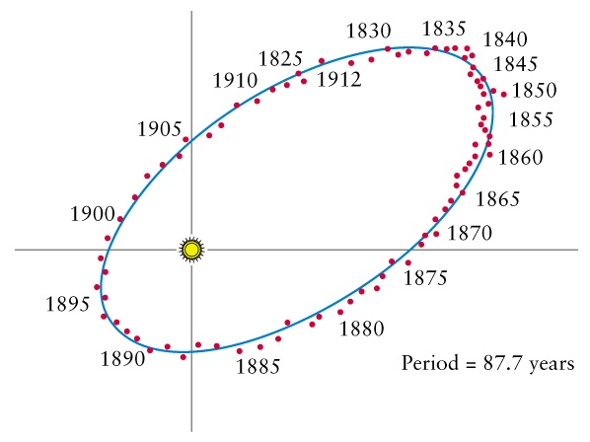
▪ Масса
1. Визуально-двойная – компоненты
видны раздельно, обращаются
вокруг общего центра масс.
Измерения:
- Движение каждой относительно
окружающих звезд → расстояния
от общего центра масс а₁, а₂.
- Относительная орбита → а´´.
Период обращения P.
- Расстояние d.
70 Oph (5 пк):
орбита вторичной компоненты относ. первичной.
Элементы орбиты:
а´´ - большая полуось,
е - эксцентриситет,
i - наклонение орбиты,
T, ω, Ω, P
A = а´´ d (а.е.)
М (М_{sun}),
P (год)
M₁ а₁= M₂ а₂

Slide 13
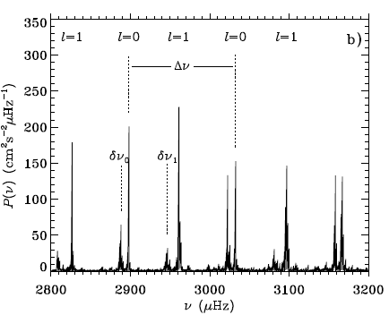
2. Астросейсмология = изучение колебаний
поверхности звезд
⎫ Leighton+1962: Солнце, 5-мин. колебания по
доплеровским смещениям спектр. линий, А ~ 100-200 м/с.
⎫ Deubner, 1975: Наложение различных мод
акустических резонансных колебаний Солнца.
Степень колебаний
l = 0 радиальные,
l = 1 дипольные
Большое расщепление частот
Δν ~ средней плотности (M/R³)^{1/2}
Спектр мощности солнечных
колебаний (Elsworth+1995)

Slide 14
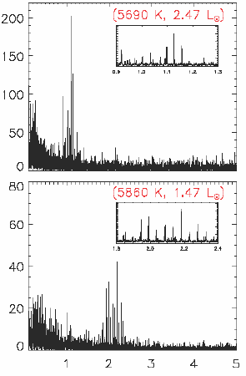

Высокоточная фотометрия с космических телескопов
Находим частоту максимума ν_{max} и Δν.
→ плотность и
масса, если есть R
♦ Косм.обс. Kepler (NASA), 2009-2013
Δν
♦ MOST (Microvariability and Oscillations
of STars), 2003-2014, Канада
♦ COROT (COnvection ROtation and
planetary Transits), 2006-2013, ESA
ν_{max}
frequency (mHz)
Измеренные спектры
мощности колебаний
(Chaplin+2011)
♦ TESS (Transiting Exoplanet Survey
Satellite), 2018, NASA

Slide 15
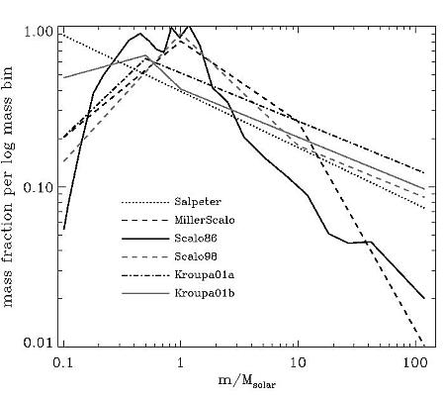
Распределение звезд по массе (функция масс)
Число звёзд с надежной массой – мало.
Виз.-двойные, всего ~ 60 тыс., решение орбит ~ 3000
Ограничения метода: расстояние и период обращения.
- Астросейсмология, несколько тысяч.
Число звёзд в диапазоне
от М до М+dM
пропорционально М ^{-α} dM.
α = 2.35 (Salpeter, 1955)
и быстро убывает с
ростом массы.
С использованием точных
определений и моделирования
звездных населений.

Slide 16
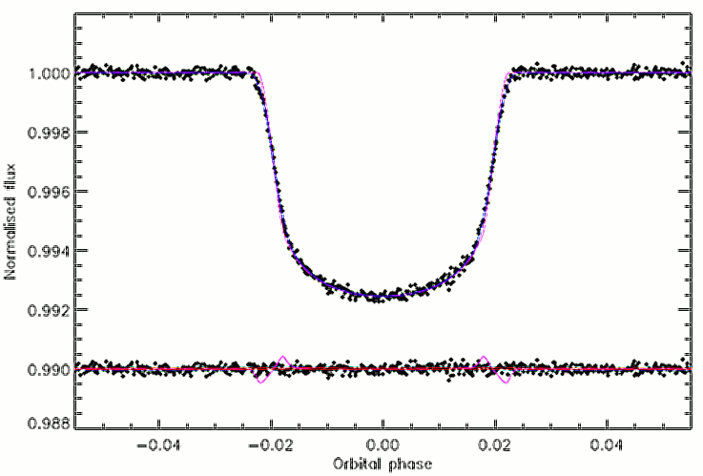
▪ Радиус
1. Интерферометрические измерения.
- Бетельгейзе: θ = 0.047´´ (Michelson, Pease, 1920),
- звезда как Солнце, но d = 1.3 pc → θ = 0.004´´ !!
2. Прохождение планеты по диску звезды
наблюдения со спутников Hubble, COROT, Kepler, TESS,
анализ кривых блеска.
Измерения:
- кривая блеска звезды,
- период обращения
планеты,
- расстояние до звезды.
Kepler-7
R = 1.969R (±0.081)
R_{pl} = 1.602R_{Jup} (±0.075)
(Southworth, 2011)

Slide 17
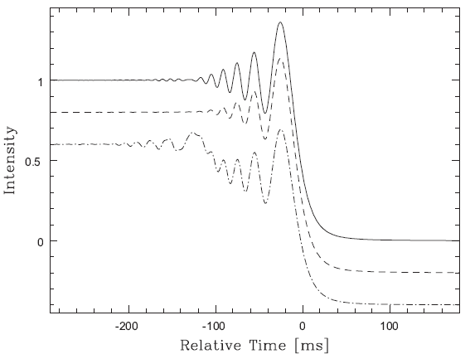
3. Интерферометрия на длинных базах (LBI)
VLTI: 4×8м + 4×1.8м, базис до 330 м, точность 0.001´´
KI: 2×10м телескопа, базис 85 м, точность 0.005´´
CHARA: 4×1м, базис до 330 м (Mount Wilson, USA)
4. Затмение звезды Луной (LO)
Дифракционная картина на
кривой блеска при покрытии
звезды лимбом зависит от
размеров звезды.
θ = 0.002´´
θ = 0.005´´
двойная
Смоделировано
(Richichi & Percheron 2002)

Slide 18
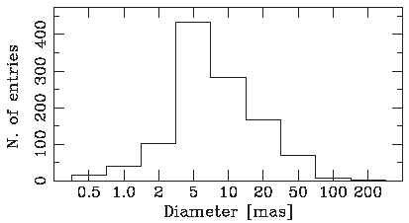
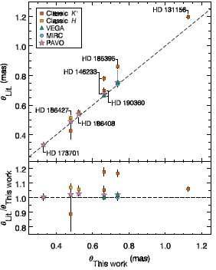
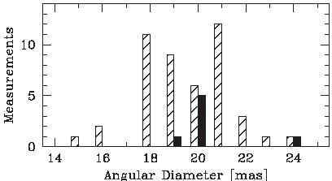
Примеры результатов и точность измерений
1625 объектов, 2432 измерения
Два метода – LBI (VLTI) и LO
(Richichi & Percheron, 2002)
LO
LBI
Альдебаран, K5III, d = 20 pc
Сравнение разных работ и методов
Karovicova et al. 2022,
A&A, 658, A47
1 mas = 0.001´´

Slide 19
▪ Эффективная температура
наблюдаемый интегральный поток f
угловой радиус θ
R - радиус
d - расстояние
Ограничения метода:
- У горячих звёзд с макс. излучения в УФ нельзя точно
измерить f из-за межзвездного поглощения
(пыль, H I на λ < 912 Å)
- У далеких звёзд нельзя измерить θ

Slide 20
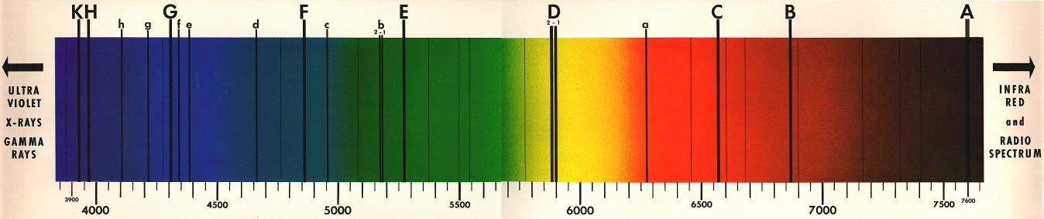
▪ Спектр
Химсостав, магнитное поле,
вращение (для большинства звезд) –
по спектру путём сравнения наблюдений с
теоретическими моделями.
Для большинства звёзд - T_{eff} и g тоже по спектру.

Slide 21
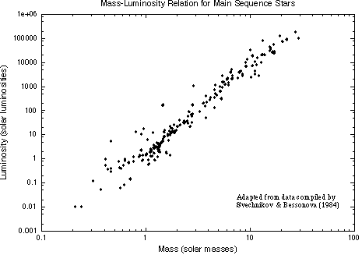
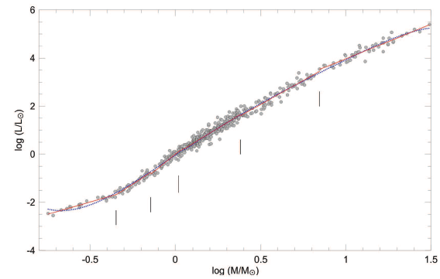
Соотношение масса-светимость
L/L_{Sun} ~ (M/M_{Sun})^{p}
Теоретически предсказано
на основе уравнений строения звезды:
p ≈ 3 (A. Eddington, 1926)
p ~ 4.5 для
M < M_{Sun}
p = 3-4 для
M > M_{sun}
По данным
каталога двойных
звёзд (Svechnikov,
Bessonova, 1984)
509 звёзд из каталога
затменно-двойных
(Eker et al. 2018, MNRAS, 479,
5491)

